Slide 1
일반적인 회귀분석 순서
데이터 수집/정제
↓
EDA (탐색적 분석)
↓
Feature Selection
(변수 선택)
↓
모델 학습
(회귀분석)
↓
모델 평가
(성능 검증)
↓
결과 해석 & 활용
(상권 추천)

Slide 2
분석 로드맵

Slide 3

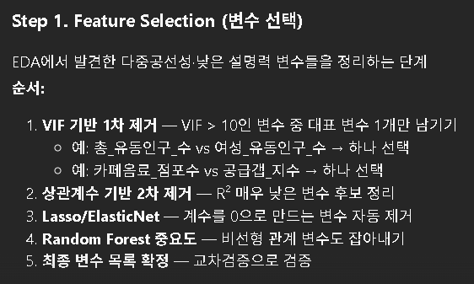

Slide 4
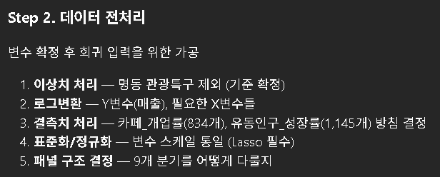

Slide 5
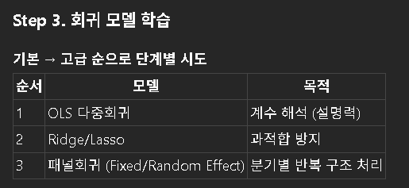

Slide 6
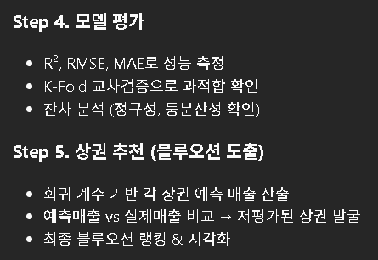

Slide 7
단계별 주의사항

Slide 8

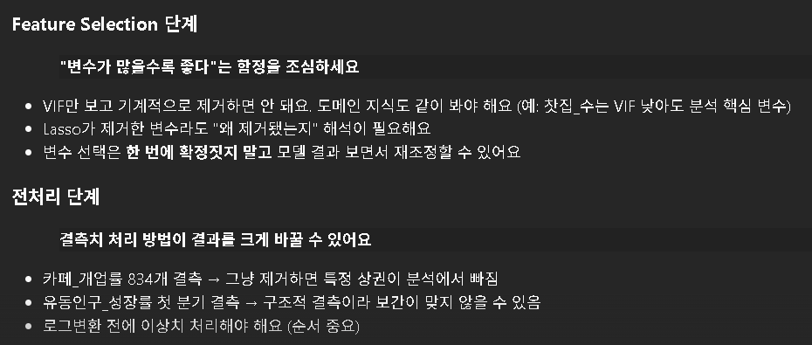

Slide 9
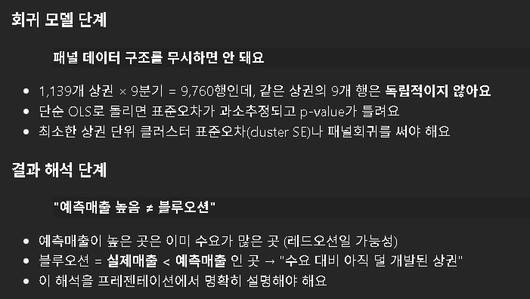

Slide 10
추가 조언

Slide 11

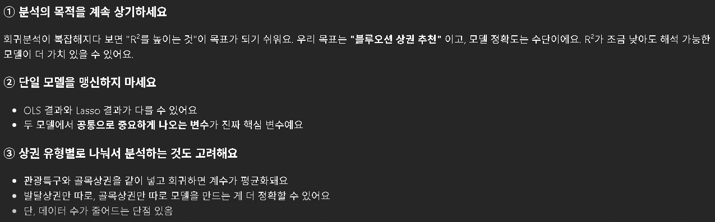

Slide 12
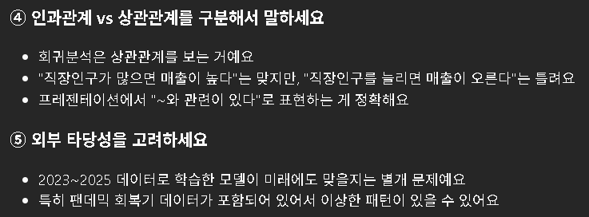

Slide 13
Feature Selection
- XGBoost & SHAP -

Slide 14
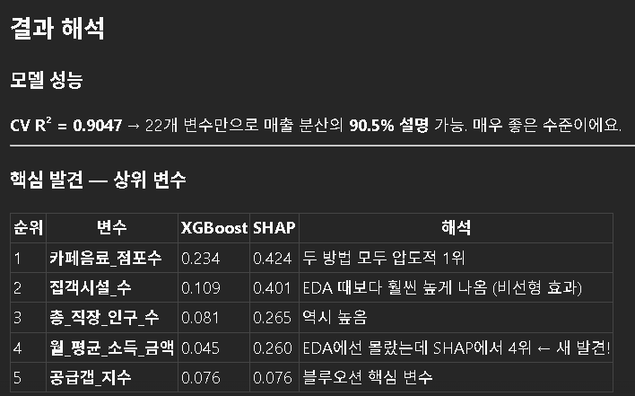

Slide 15
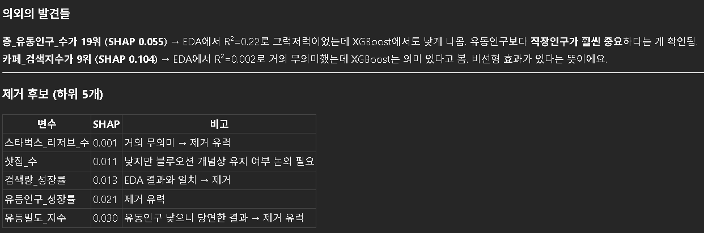

Slide 18
EDA

Slide 19
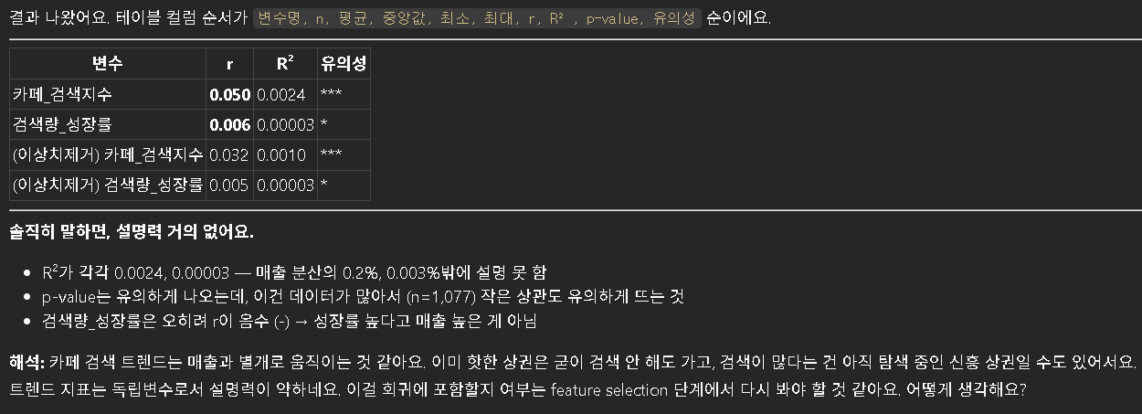

Slide 20
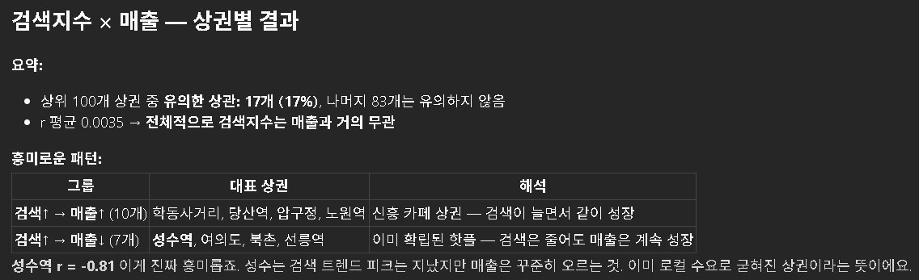

Slide 21
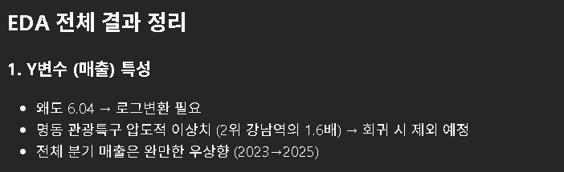
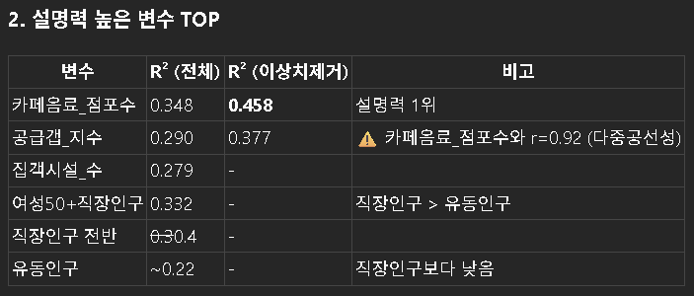

Slide 22
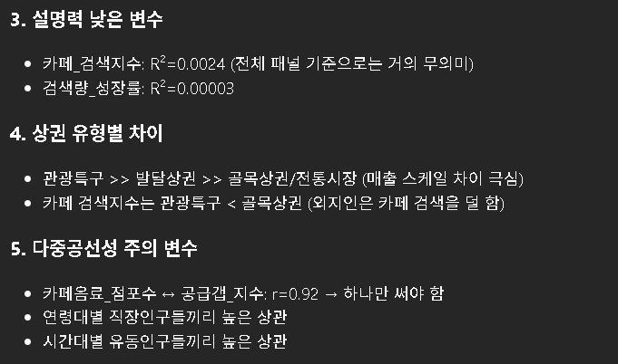

Slide 23
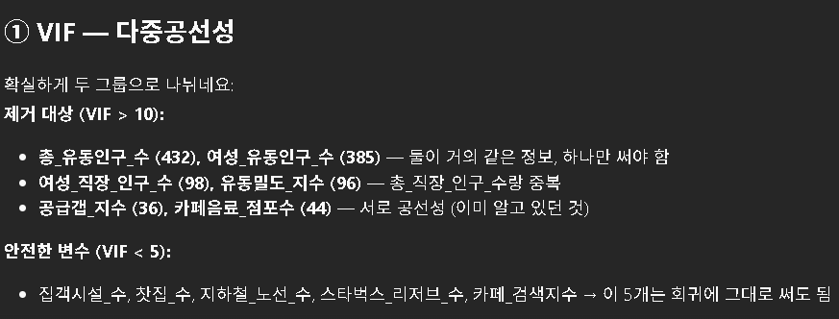

Slide 24
